Slide 1

BEAUTY BUDGETS
Ficha: 3278643
Instructora: Paola Tovar
Aprendices:
Aguilar Arcila Xavier
Camargo Gutiérrez Karol Nicolle
Rodriguez Hernandez Koren Yosara Rock
Romero Barrera Karol Yuliana

Slide 2

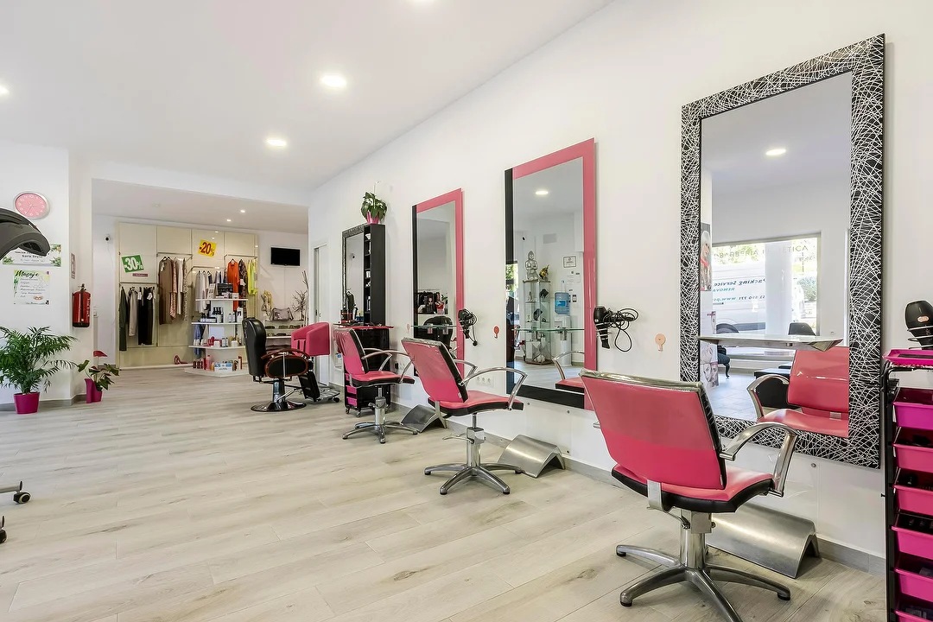
Salón de belleza Nellycita
Figura 1
Peluquería
El Salón de Belleza Nellycita ofrece servicios de estética y venta de productos capilares. Actualmente lleva sus registros de forma manual en un cuaderno. Está ubicado en Bosa Porvenir (Cra 49 Sur #91-13)
Sara Style Centro de Belleza | Peluquería en Provincia de Málaga . . . (s. f.). www.google.com. https://share.google/images/mujP6v6UUGCpvfuR0

Slide 3

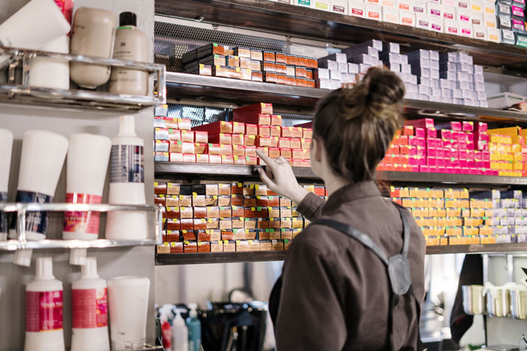
Planteamiento del problema
Figura 2
Productos
Actualmente, la peluquería lleva todos sus registros de forma manual en papel. El cálculo de ganancias se hace al inicio de cada semana de manera manual, lo que genera demoras y posibles errores. No existe un control claro sobre el stock ni sobre las ventas de productos, dificultando conocer utilidades reales.
Aprende a optimizar tu almacén para sacar el máximo provecho. (s. f.). www.google.com. https://share.google/images/Ey8bKOHE1rZDfZNYZ

Slide 4

Pregunta problema
Figura 3
Peinados
¿Cómo automatizar la gestión de empleados, stock, gestión de ventas y reportes semanales para mejorar el control del salón?
Cómo potenciar tu peluquería: Trucos para aumentar tus ventas. (s. f.). www.google.com. https://share.google/images/QVsezTbIIsjeGw4Vi

Slide 5

Objetivo general
Figura 4
Persona escribiendo en un cuaderno
Desarrollar un sistema de información que permita gestionar las ventas en la peluquería Nellycita.
Persona escribiendo en un cuaderno | Foto Premium. (s. f.). www.google.com. https://share.google/images/gyfg5kVZ3XF0u6iZn

Slide 6

Objetivos específicos
Registrar y actualizar los datos de los empleados junto con los servicios que realizan.
Organizar el catálogo de servicios y productos, incluyendo precios y disponibilidad en inventario.
Facilitar el registro de ventas para mantener un historial confiable de servicios y productos vendidos.
Automatizar el cálculo de ganancias para el negocio.
Generar reportes semanales claros sobre ingresos, ganancias e inventario disponible.
Figura 5
Calculadora Y Mano Escribir Fotografías
11.700+ Calculadora Y Mano Escribir Fotografías de stock, fotos e . . . (s. f.). www.google.com. https://share.google/images/QzDiN55IvI3A20PHe

Slide 7

Justificación
Con un sistema digital, la peluquería mejorará la eficiencia en los cálculos, reducirá errores en pagos, controlará el inventario y obtendrá reportes confiables, facilitando mejores decisiones, ahorro de tiempo y transparencia en la distribución de ingresos.
Figura 7
base de datos de computadora
Documento de base de datos de computadora pc aislado | Vector Premium. (s. f.-b). www.google.com. https://share.google/images/js0AEvpG7OQZ1wIzJ

Slide 8

Alcance del proyecto
Figura 6
Recepcionista
El sistema cubrirá la gestión de empleados, el registro de servicios y productos, ventas y reportes semanales.
Consejos para impulsar la reventa en los salones de peluquería. (s. f.). www.google.com. https://share.google/images/hp1sK8whyfNc1bP5W

Slide 9
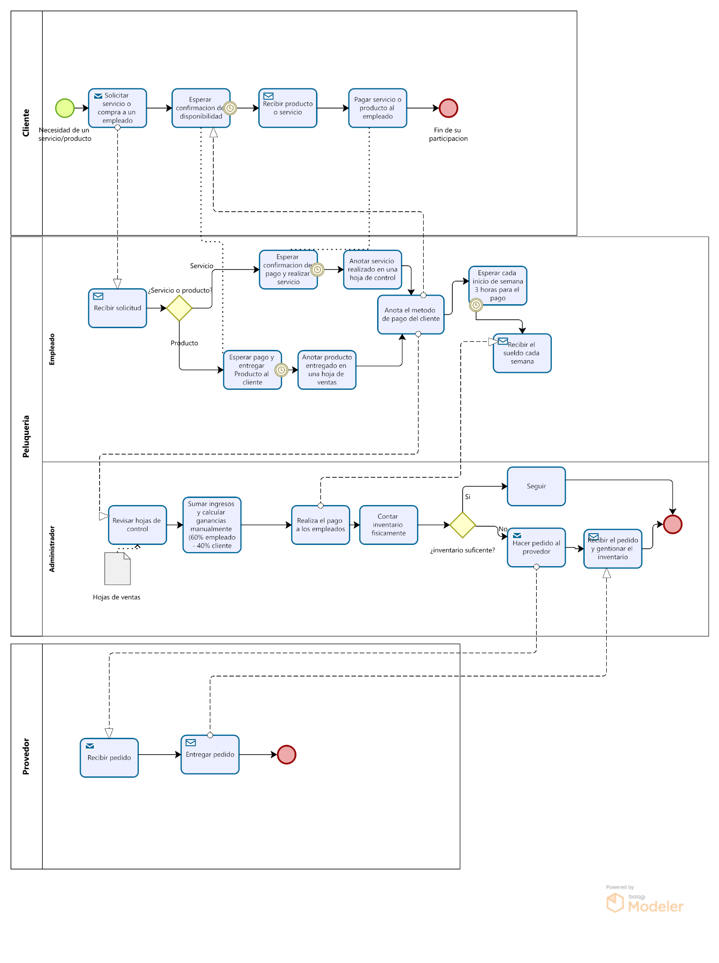
BPMN

Slide 10
Módulo 1 - Gestión de empleados
Este módulo ayuda a registrar y actualizar la información básica de cada empleado de la peluquería, como nombre, número de contacto y cargo.
También se pueden asociar los servicios que realiza cada empleado, lo que facilita el control de quién hizo qué servicio.
Esto ayuda a calcular comisiones y analizar el rendimiento de cada trabajador.

Slide 11
Módulo 2 - Gestión de productos y servicios
Administra la lista de servicios que ofrece el salón de belleza (ejemplo: corte, tinte, manicure), incluyendo sus precios.
Maneja un stock de productos (ejemplo: tintes, shampoo, tratamientos), con entradas y salidas.
Genera alertas cuando un producto esté por agotarse.

Slide 12
Módulo 3 - Gestión de Ventas
Guarda cada transacción de servicios y productos.
Datos mínimos: fecha, tipo de servicio/producto, monto pagado y responsable.
Permite automatizar las ganancias semanales por empleado.

Slide 13
Módulo 4 - Gestión de reportes
Permite generar reportes claros y organizados sobre diferentes áreas del salón, como ventas realizadas, estado del inventario y ganancias obtenidas.
Facilita consultar información específica por fechas, empleados o servicios, ayudando a identificar tendencias y evaluar el rendimiento del negocio.
Además, apoya la toma de decisiones mostrando datos actualizados que permiten controlar mejor las operaciones y planificar estrategias futuras.

Slide 14
Técnicas de recolección y instrumentos-ROLES
Encuesta: para clientes
Entrevista: empleados, administrador y dueño.
Observación directa:Revisión de cuaderno.
Sesiones en grupo.
A los distintos roles como clientes, empleados, administrador y la dueña del salón

Slide 15
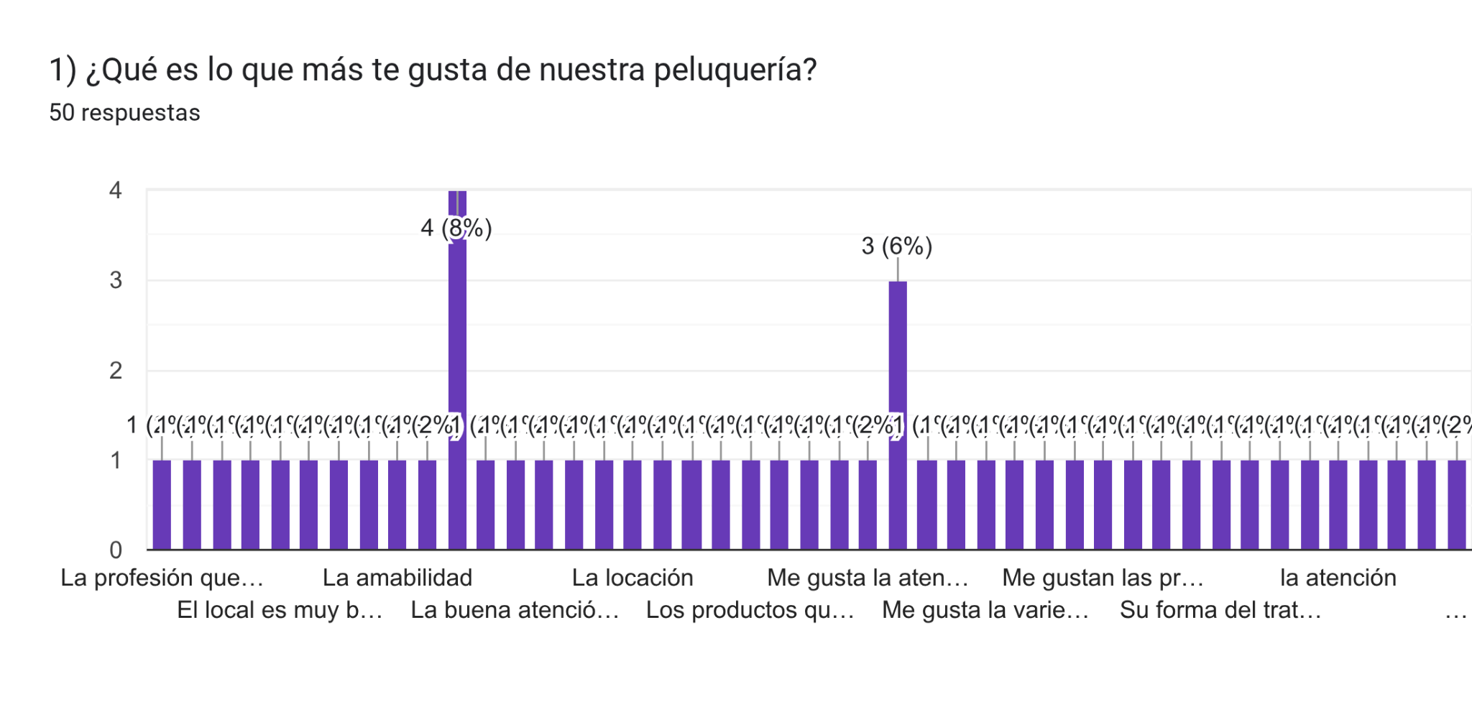
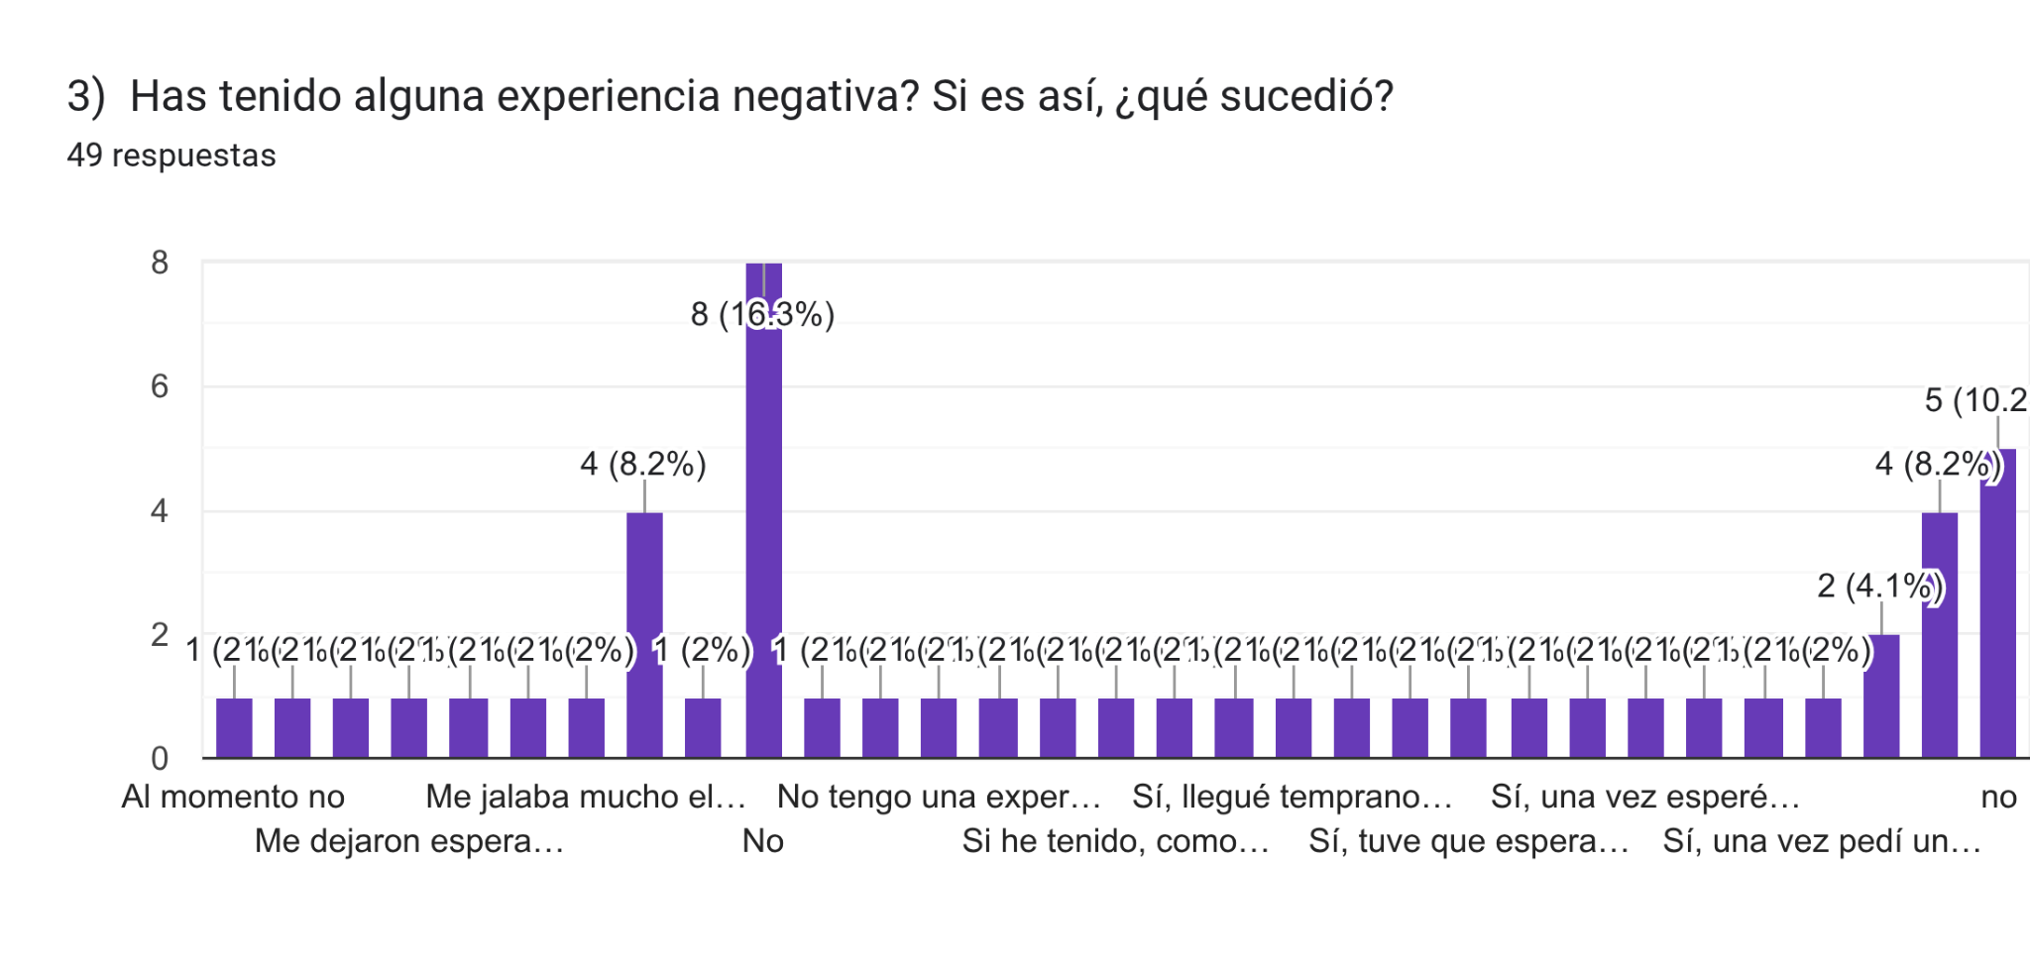

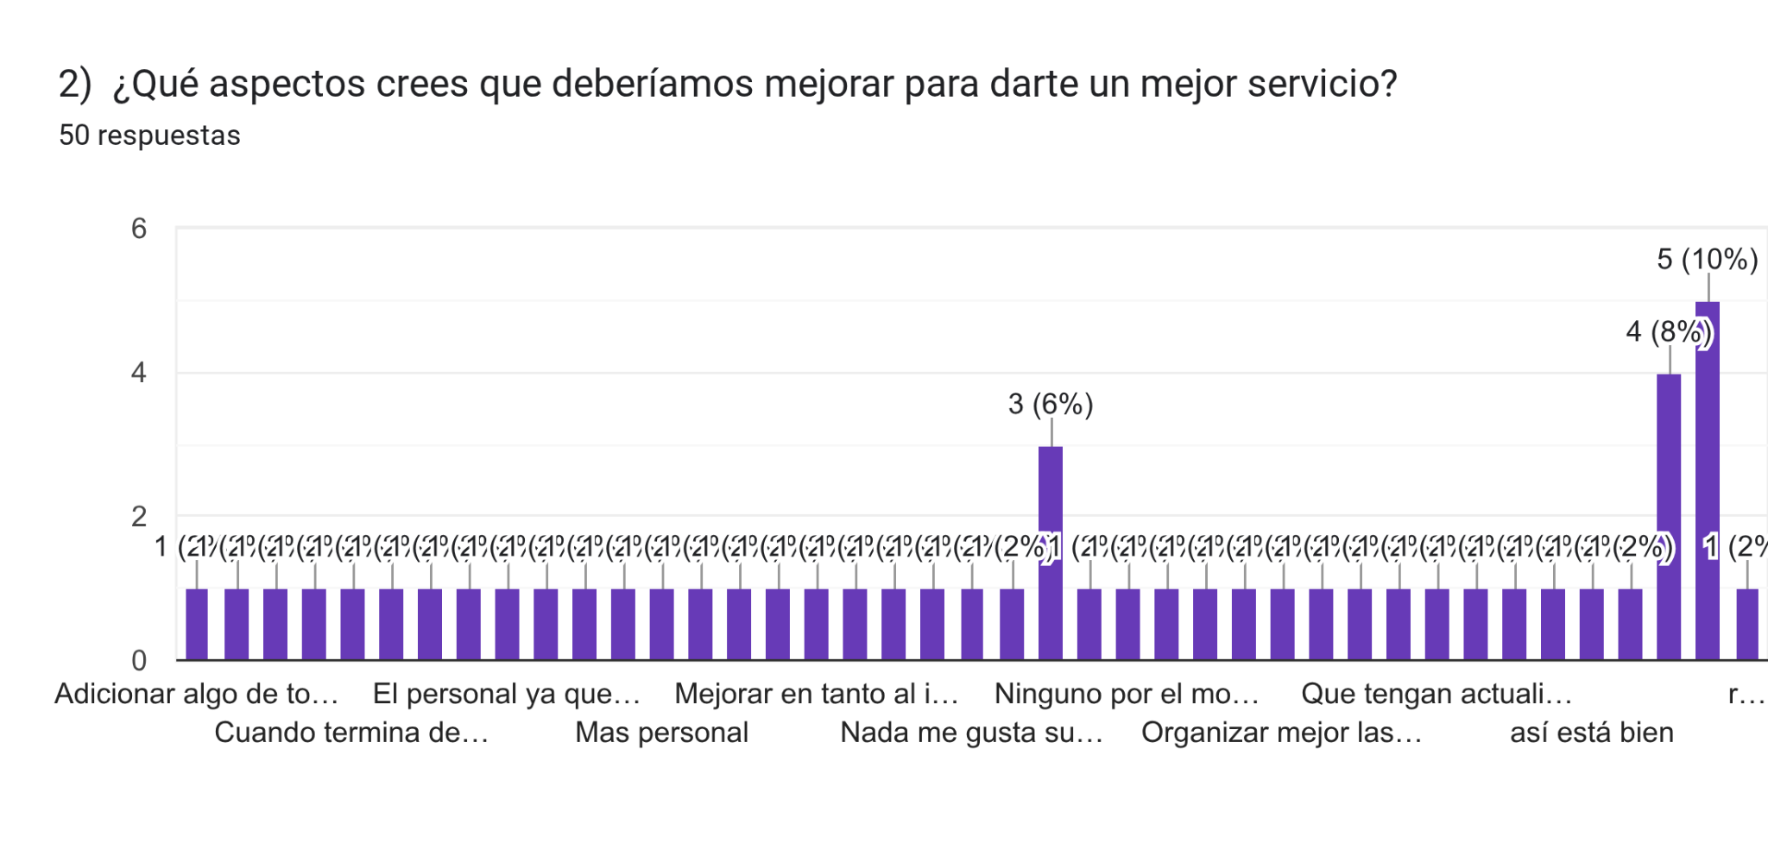
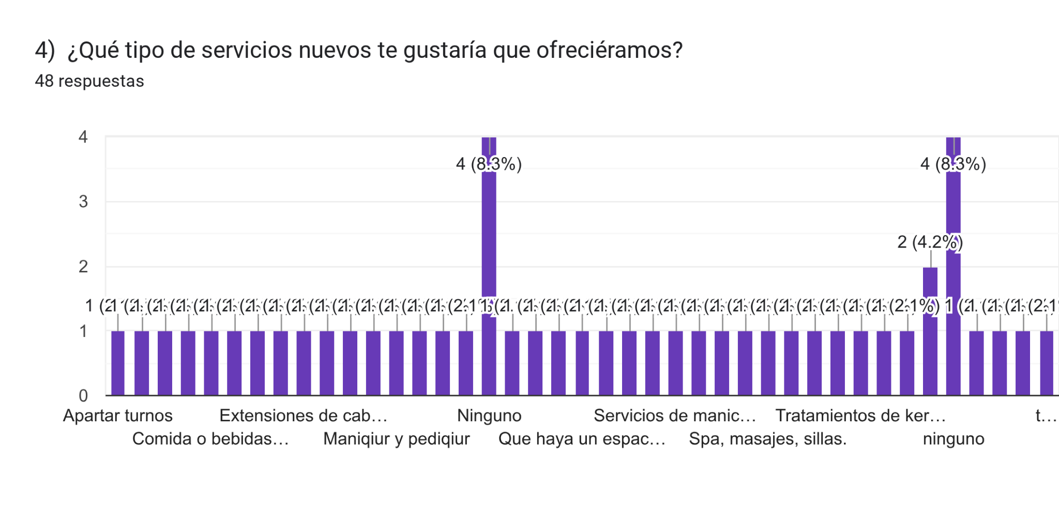
Técnicas de recolección y instrumentos

Slide 16
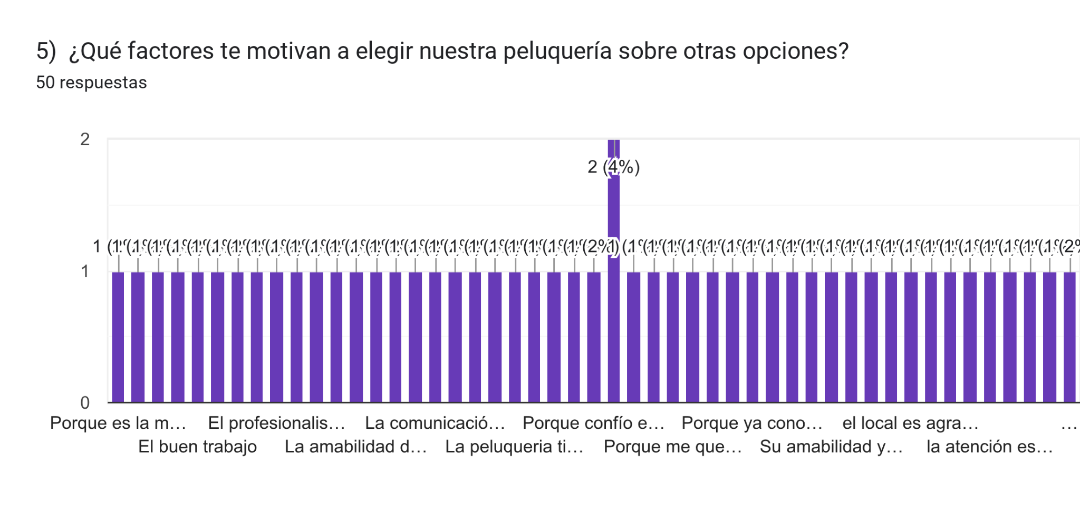
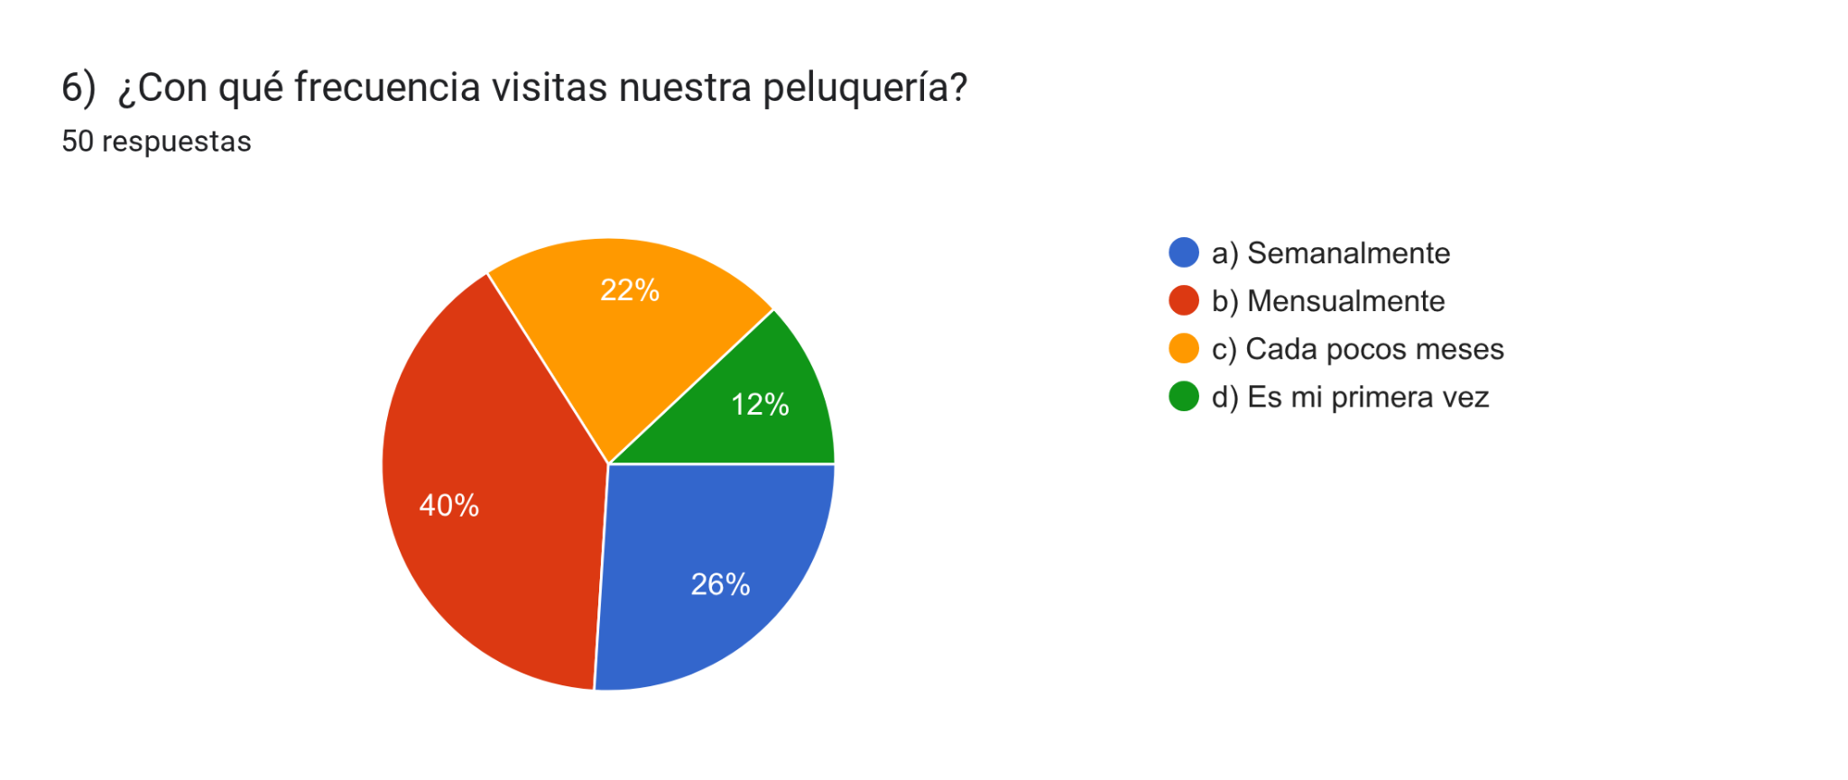
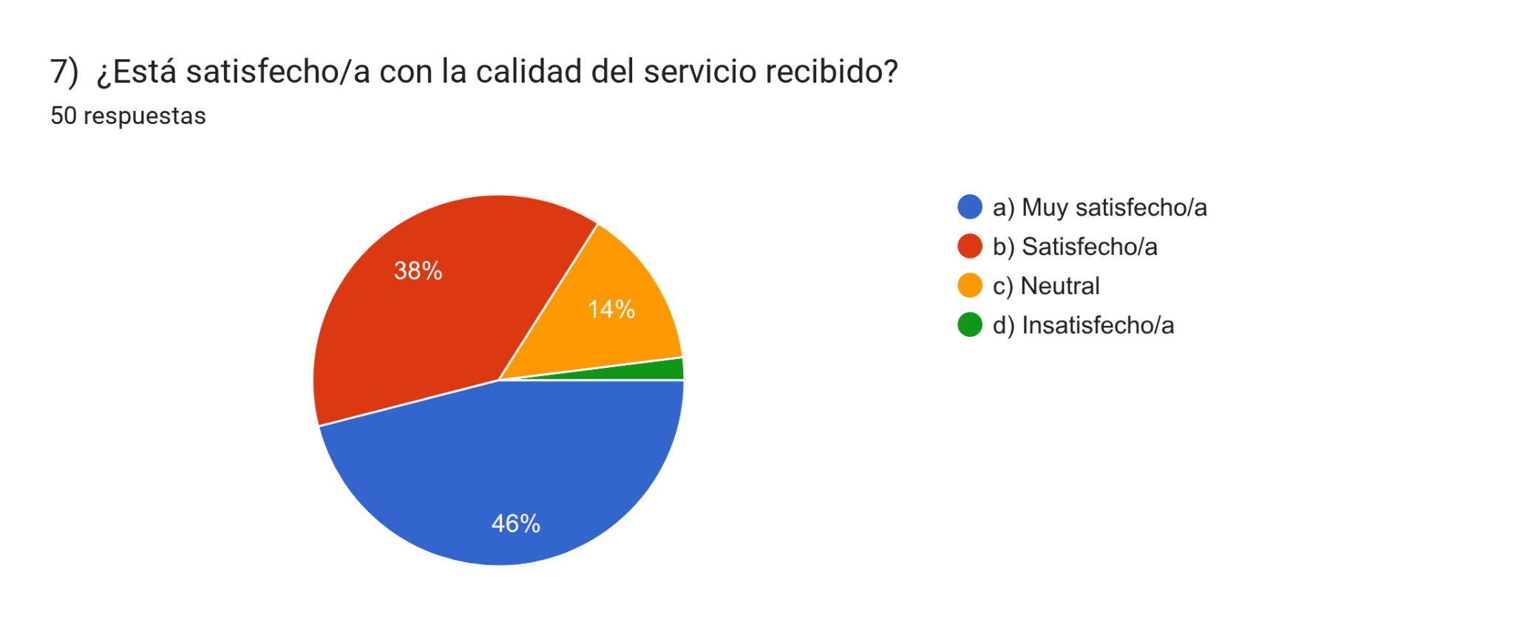
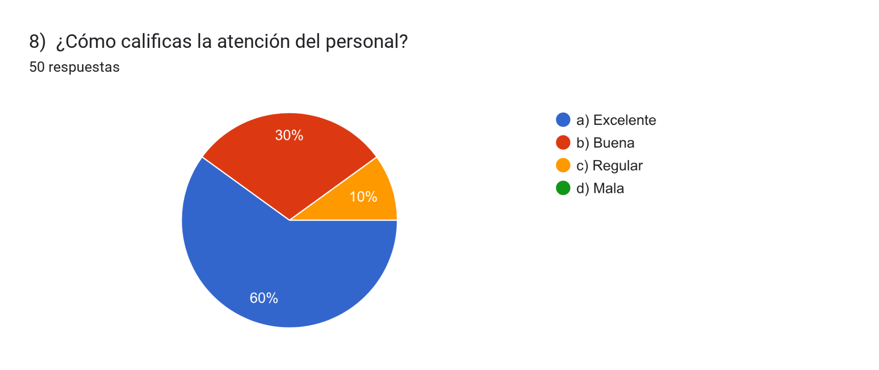
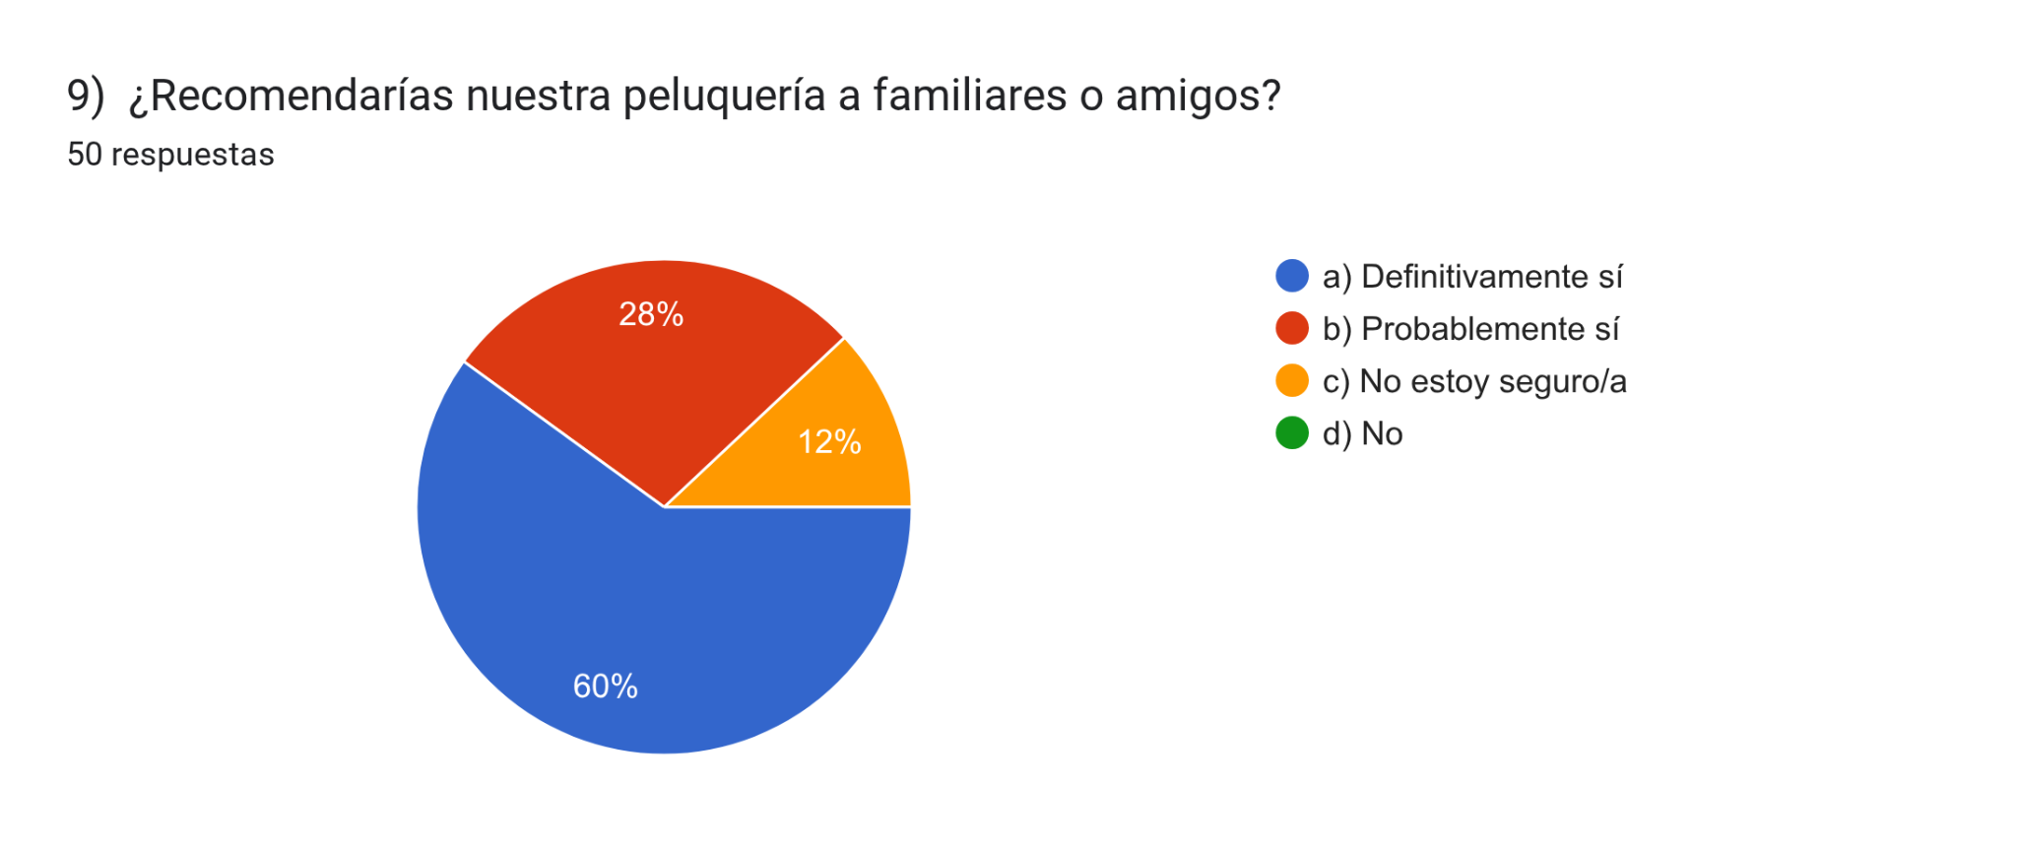
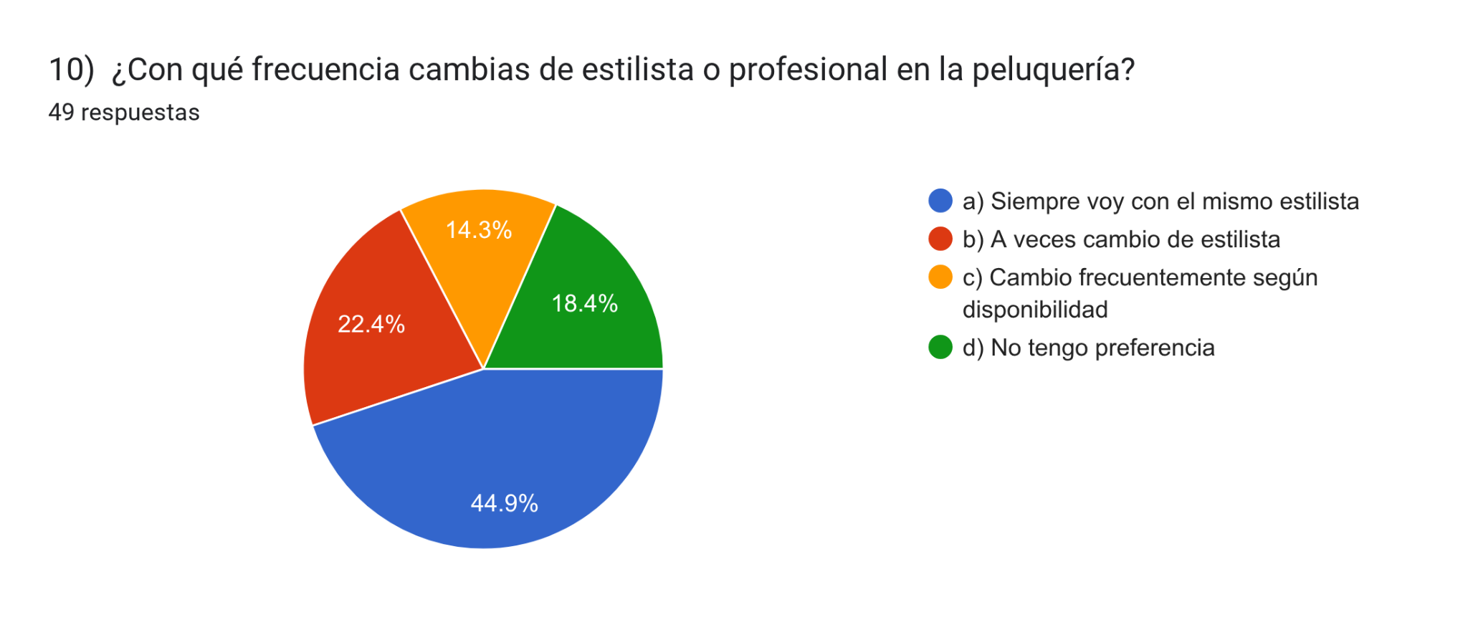
Técnicas de recolección y instrumentos

Slide 17
Técnicas de recolección y instrumentos-ROLES
Clientes: valoran la buena atención y piden mayor presencia digital.
Empleados: solicitan automatizar inventario y ventas.
Administración: considera ineficiente el cálculo manual de comisiones.
Dueña: quiere más control en ventas e inventario.
Todos coinciden en que un sistema digital es necesario para mejorar organización y transparencia.

Slide 18
Requisitos de software

Slide 19
Requerimientos funcionales
Identificación de requerimiento: | RF01
Identificación de requerimiento: | Registro de usuarios
Características: | Permite crear un usuario con datos únicos.
Descripción de requerimiento: | El sistema permitirá crear cuentas para empleados y administradores usando correo y contraseña, garantizando la seguridad del acceso.
Prioridad de requerimiento: | Alta
Requerimientos no funcionales: | RNF01
Identificación de requerimiento: | RF02
Nombre de requerimiento: | Inicio de sesión por rol
Características: | Acceso por correo y contraseña según rol.
Descripción de requerimiento: | El sistema validará credenciales y dará acceso a funciones según si es Empleado o Administrador.
Prioridad de requerimiento: | Alta
Requerimientos no funcionales: | RNF01

Slide 20
Requerimientos funcionales
Identificación de requerimiento: | RF03
Nombre de requerimiento: | Recuperación de contraseña
Características: | Restablecimiento por correo.
Descripción de requerimiento: | Si un usuario olvida su contraseña, el sistema enviará un enlace al correo para restablecerla.
Prioridad de requerimiento: | Alta
Requerimientos no funcionales: | RNF03
Identificación de requerimiento: | RF04
Nombre de requerimiento: | Cierre de sesión
Características: | Seguridad de sesión.
Descripción de requerimiento: | El usuario podrá cerrar sesión para proteger su cuenta e información.
Prioridad de requerimiento: | Alta
Requerimientos no funcionales: | RNF01

Slide 21
Requerimientos funcionales
Identificación de requerimiento: | RF05
Nombre de requerimiento: | Visualización de servicios públicos
Características: | Información visible sin iniciar sesión.
Descripción de requerimiento: | Cualquier cliente podrá ver la lista de servicios y los precios en modo lectura.
Prioridad de requerimiento: | Media
Requerimientos no funcionales: | RNF02
Identificación de requerimiento: | RF06
Nombre de requerimiento: | Visualización de productos públicos
Características: | Inventario en modo lectura.
Descripción de requerimiento: | Los clientes podrán ver los productos disponibles, su descripción y precio (solo lectura).
Prioridad de requerimiento: | Media
Requerimientos no funcionales: | RNF02

Slide 22
Requerimientos funcionales
Identificación de requerimiento:} | RF07
Nombre de requerimiento: | Gestión de empleados
Características: | Manejo de datos del personal.
Descripción de requerimiento: | El administrador podrá registrar, editar y eliminar empleados, y asociarles servicios.
Prioridad de requerimiento: | Alta
Requerimientos no funcionales: | RNF06
Identificación de requerimiento: | RF08
Nombre de requerimiento: | Gestión de servicios
Características: | Administrar catálogo de servicios.
Descripción de requerimiento: | El administrador podrá agregar, modificar o eliminar servicios y asignarles precio y descripción.
Prioridad de requerimiento: | Alta
Requerimientos no funcionales: | RNF06

Slide 23
Requerimientos funcionales
Identificación de requerimiento: | RF09
Nombre de requerimiento: | Gestión de productos
Características: | Control de inventario.
Descripción de requerimiento: | El administrador podrá agregar, editar o eliminar productos y definir unidades mínimas.
Prioridad de requerimiento: | Alta
Requerimientos no funcionales: | RNF04
Identificación de requerimiento: | RF10
Nombre de requerimiento: | Registro de ventas
Características: | Historial de transacciones.
Descripción de requerimiento: | El sistema permitirá registrar ventas (servicio o producto) indicando fecha, hora, monto, cantidad (si aplica) y empleado responsable.
Prioridad de requerimiento: | Alta
Requerimientos no funcionales: | RNF07

Slide 24
Requerimientos funcionales
Identificación de requerimiento: | RF11
Nombre de requerimiento: | Registro automático de fecha y hora
Características: | Marca temporal automática.
Descripción de requerimiento: | Cada venta o movimiento registrado quedará almacenado con fecha y hora automáticamente sin intervención del usuario.
Prioridad de requerimiento: | Alta
Requerimientos no funcionales: | RNF06
Identificación de requerimiento: | RF12
Nombre de requerimiento: | Validación de stock antes de venta
Características: | Control preventivo.
Descripción de requerimiento: | El sistema verificará el inventario antes de permitir registrar la venta de un producto y evitar ventas con stock insuficiente.
Prioridad de requerimiento: | Alta
Requerimientos no funcionales: | RNF10

Slide 25
Requerimientos funcionales
Identificación de requerimiento: | RF13
Nombre de requerimiento: | Alerta de inventario bajo
Características: | Aviso preventivo para reabastecer.
Descripción de requerimiento: | El sistema generará una alerta cuando un producto llegue al nivel mínimo predefinido por el administrador.
Prioridad de requerimiento: | Alta
Requerimientos no funcionales: | RNF09
Identificación de requerimiento: | RF14
Nombre de requerimiento: | Consulta de historial de ventas
Características: | Filtrado por rangos y empleado.
Descripción de requerimiento: | El administrador podrá consultar ventas por día, semana, mes, por empleado o por servicio/producto.
Prioridad de requerimiento: | Alta
Requerimientos no funcionales: | RNF08

Slide 26
Requerimientos funcionales
Identificación de requerimiento: | RF15
Nombre de requerimiento: | Cálculo automático de ganancias
Características: | División 60%/40% y totales por periodo.
Descripción de requerimiento: | El sistema calculará automáticamente la distribución de ganancias (60% empleado / 40% negocio) por empleado y por periodo seleccionado.
Prioridad de requerimiento: | Alta
Requerimientos no funcionales: | RNF10
Identificación de requerimiento: | RF16
Nombre de requerimiento: | Reporte de ingresos semanales
Características: | Informes automáticos según ventas.
Descripción de requerimiento: | El sistema generará un reporte semanal mostrando ingresos por servicios y productos, desglosado por empleado y por día.
Prioridad de requerimiento: | Alta
Requerimientos no funcionales: | RNF04

Slide 27
Requerimientos funcionales
Identificación de requerimiento: | RF17
Nombre de requerimiento: | Reportes personalizados (periodo)
Características: | Exportable y filtrable.
Descripción de requerimiento: | El administrador podrá generar reportes por rango de fechas y exportarlos (PDF/Excel) con resumen de ventas, ganancias e inventario.
Prioridad de requerimiento: | Media
Requerimientos no funcionales: | RNF04
Identificación de requerimiento: | RF18
Nombre de requerimiento: | Historial personal de ventas (empleado)
Características: | Acceso limitado por rol.
Descripción de requerimiento: | El empleado podrá consultar el historial de ventas que él mismo registró (fecha, monto, servicio/producto).
Prioridad de requerimiento: | Media
Requerimientos no funcionales: | RNF02

Slide 28
Requerimientos funcionales
Identificación de requerimiento: | RF19
Nombre de requerimiento: | Subida de imagen opcional en ventas
Características: | Adjuntar evidencia (opcional).
Descripción de requerimiento: | El empleado podrá adjuntar una foto opcional del servicio realizado o del producto vendido al registrar la venta.
Prioridad de requerimiento: | Baja
Requerimientos no funcionales: | RNF11
Identificación de requerimiento: | RF20
Nombre de requerimiento: | Reporte de inventario actualizado
Características: | Control de insumos.
Descripción de requerimiento: | El sistema mostrará un reporte con cantidades actuales, productos bajos y agotados.
Prioridad de requerimiento: | Media
Requerimientos no funcionales: | RNF10

Slide 29
Requerimientos funcionales
Identificación de requerimiento: | RF21
Nombre de requerimiento: | Información pública del salón
Características: | Horarios, ubicación y contacto.
Descripción de requerimiento: | El sistema mostrará datos públicos del salón (horarios, dirección, teléfono, promociones) visibles sin iniciar sesión.
Prioridad de requerimiento: | Baja
Requerimientos no funcionales: | RNF02
Identificación de requerimiento: | RF22
Nombre de requerimiento: | Configuración y mantenimiento básico
Características: | Ajustes administrables.
Descripción de requerimiento: | El administrador podrá modificar información pública (logo, nombre, descripciones), parámetros de inventario (niveles mínimos) y configuraciones básicas del sistema.
Prioridad de requerimiento: | Media
Requerimientos no funcionales: | RNF12

Slide 30
Requerimientos No funcionales
Identificación de requerimiento: | RNF01
Nombre de requerimiento: | Seguridad.
Características: | El sistema debe proteger los datos sensibles de usuarios y empleados.
Descripción de requerimiento: | El sistema debe implementar cifrado de contraseñas y autenticación segura para prevenir accesos no autorizados.
Prioridad de requerimiento: | Alta
1. Seguridad
Identificación de requerimiento: | RNF02
Nombre de requerimiento: | Usabilidad
Características: | El sistema debe ser fácil de usar por cualquier usuario sin necesidad de capacitación.
Descripción de requerimiento: | El proceso de registro y navegación será intuitivo, con menús claros y pasos simplificados.
Prioridad de requerimiento: | Alta
2. Usabilidad

Slide 31
Requerimientos No funcionales
Identificación de requerimiento: | RNF03
Nombre de requerimiento: | Escalabilidad.
Características: | El sistema debe ser accesible desde múltiples dispositivos.
Descripción de requerimiento: | El sistema será compatible con computadores, tablets y smartphones, asegurando la misma funcionalidad en cada uno.
Prioridad de requerimiento: | Media.
3. Escalabilidad
Identificación de requerimiento: | RNF04
Nombre de requerimiento: | Rendimiento.
Características: | El sistema debe procesar múltiples solicitudes simultáneamente.
Descripción de requerimiento: | El sistema responderá en un tiempo máximo de 3 segundos bajo carga de usuarios concurrentes.
Prioridad de requerimiento: | Alta
4. Rendimiento.

Slide 32
Requerimientos No funcionales
Identificación de requerimiento: | RNF05
Nombre de requerimiento: | Disponibilidad.
Características: | El sistema debe estar activo durante los horarios de trabajo de la peluquería.
Descripción de requerimiento: | El sistema tendrá una disponibilidad mínima del 95% en jornada laboral.
Prioridad de requerimiento: | Media.
5. Disponibilidad
Identificación de requerimiento: | RNF06
Nombre de requerimiento: | Interfaz.
Características: | El sistema debe ofrecer una interfaz clara y atractiva.
Descripción de requerimiento: | La interfaz sera amigable, intuitiva y con diseño responsive para adaptarse a diferentes pantallas.
Prioridad de requerimiento: | Media.
6. Interfaz

Slide 33
Requerimientos No funcionales
Identificación de requerimiento: | RNF07
Nombre de requerimiento: | Validación.
Características: | El sistema debe garantizar que solo usuarios autorizados accedan.
Descripción de requerimiento: | El sistema incluirá autenticación por usuario y contraseña para el acceso a funciones críticas.
Prioridad de requerimiento: | Alta.
7. Validación
Identificación de requerimiento: | RNF08
Nombre de requerimiento: | Compatibilidad.
Características: | El sistema debe funcionar en navegadores modernos.
Descripción de requerimiento: | Compatible con Chrome, Firefox, Edge y Safari en sus versiones actuales.
Prioridad de requerimiento: | Media.
8. Compatibilidad

Slide 34
Requerimientos No funcionales
Identificación de requerimiento: | RNF09
Nombre de requerimiento: | Fiabilidad.
Características: | El sistema debe responder de forma estable ante errores.
Descripción de requerimiento: | Al ocurrir un error, el sistema mostrará mensajes claros y permitirá recuperar el proceso sin pérdida de información.
Prioridad de requerimiento: | Alta.
9. Fiabilidad
Identificación de requerimiento: | RNF10
Nombre de requerimiento: | Independencia de red.
Características: | El sistema debe almacenar información de manera local.
Descripción de requerimiento: | Los datos se guardaran en bases locales para garantizar acceso incluso sin conexión externa.
Prioridad de requerimiento: | Media.
10. Independencia de red

Slide 35
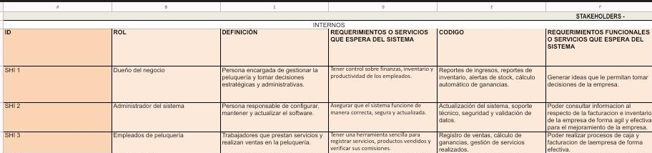
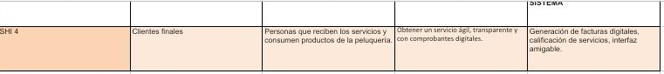
Stakeholders

Slide 36
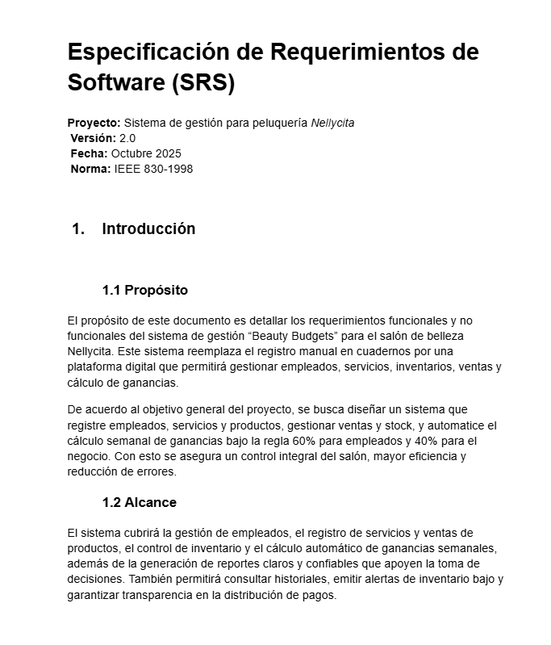
IEEE 830
IEEE 830

Slide 37
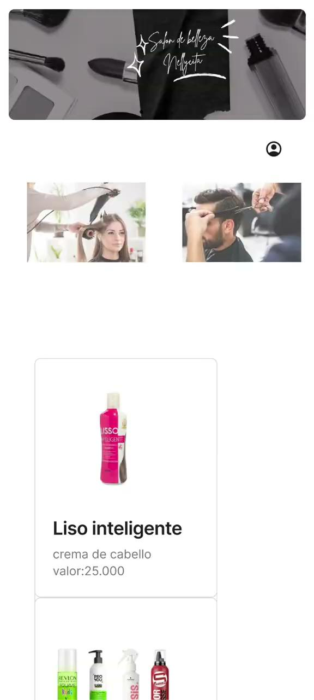
MOCKUPS
https://www.figma.com/proto/dO9TiJcJrI1Kh24n2RYkwy/Peluqueria-nellycita?node-id=0-1&t=4wGCUHpt1ApEv50o-1

Slide 38
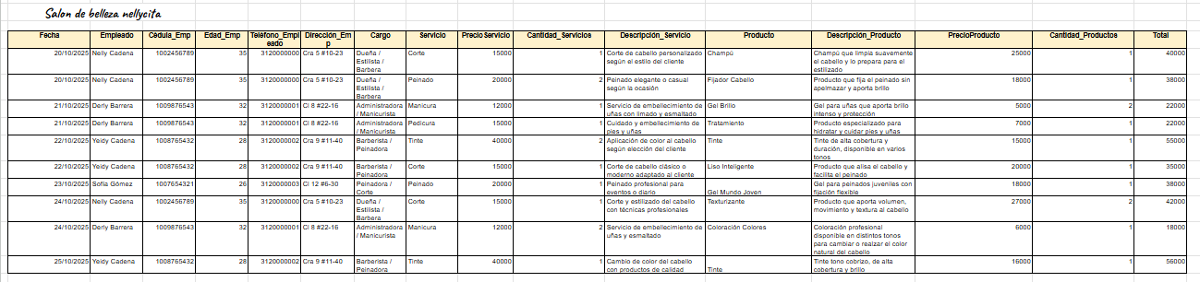
Normalización

Slide 39
Normalización

Slide 40
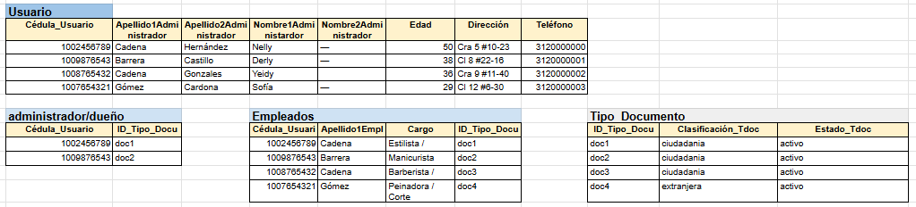
Normalización- 3FN

Slide 41
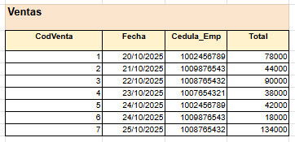
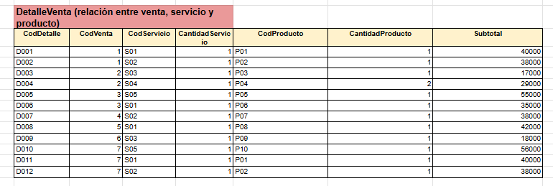
Normalización 3 FN

Slide 42
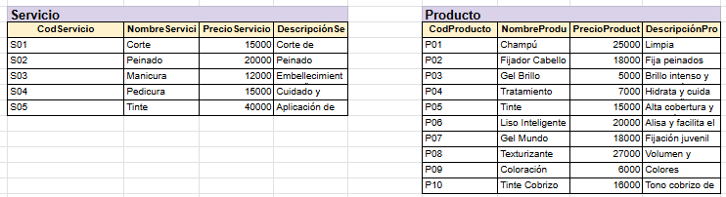
Normalización 3FN

Slide 43
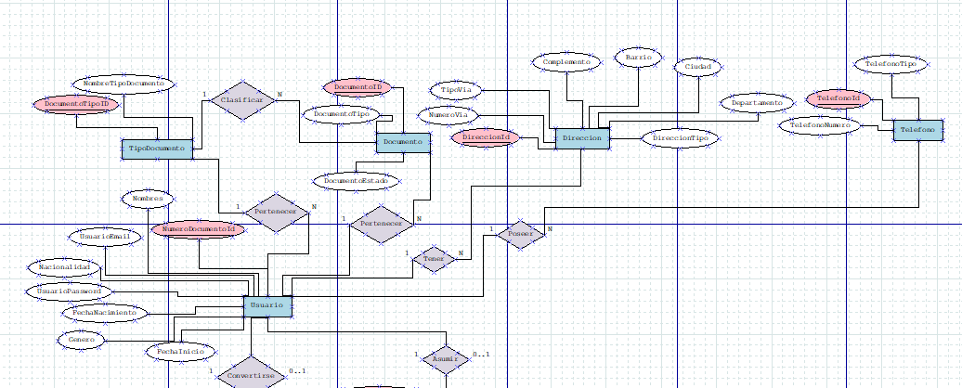
MER

Slide 44
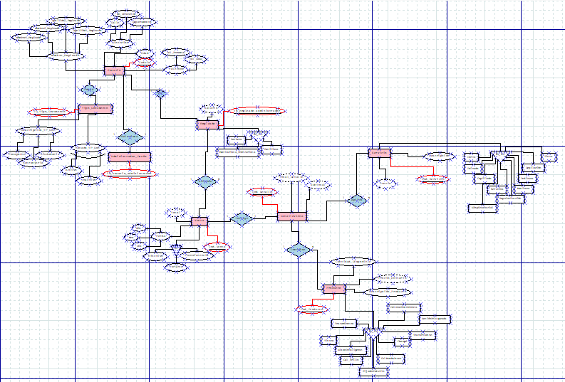
MERE

Slide 45
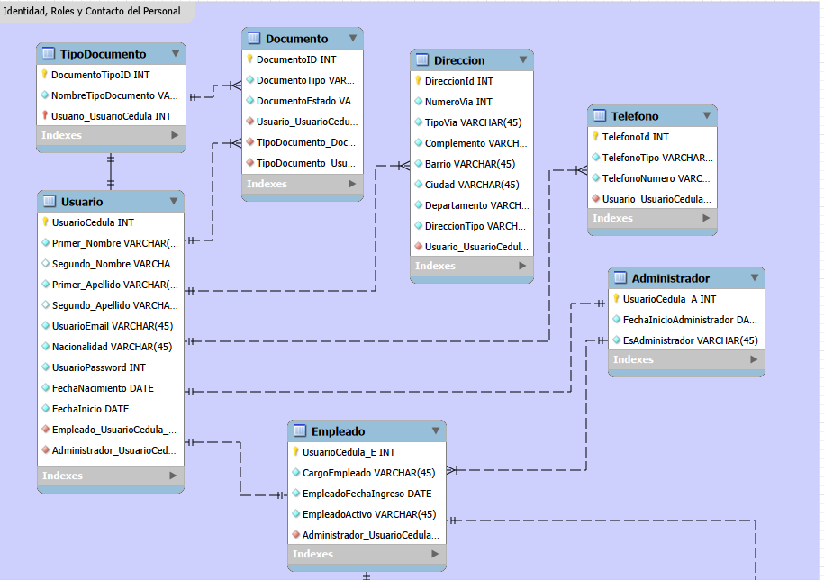
MODELO RELACIONAL

Slide 46
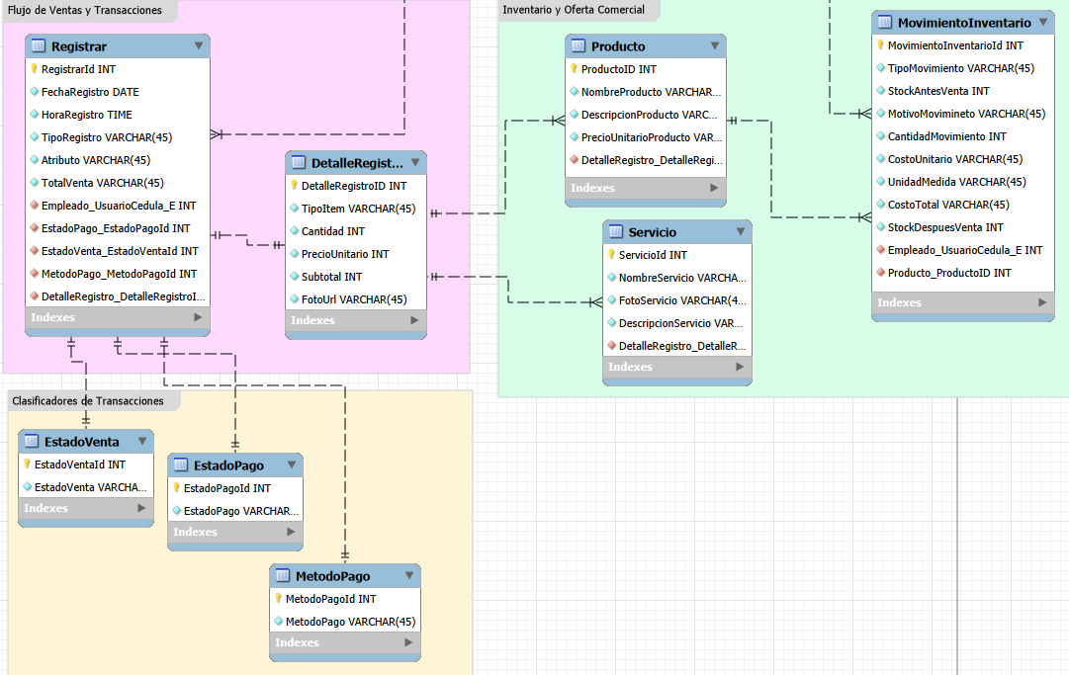
MODELO RELACIONAL

Slide 47
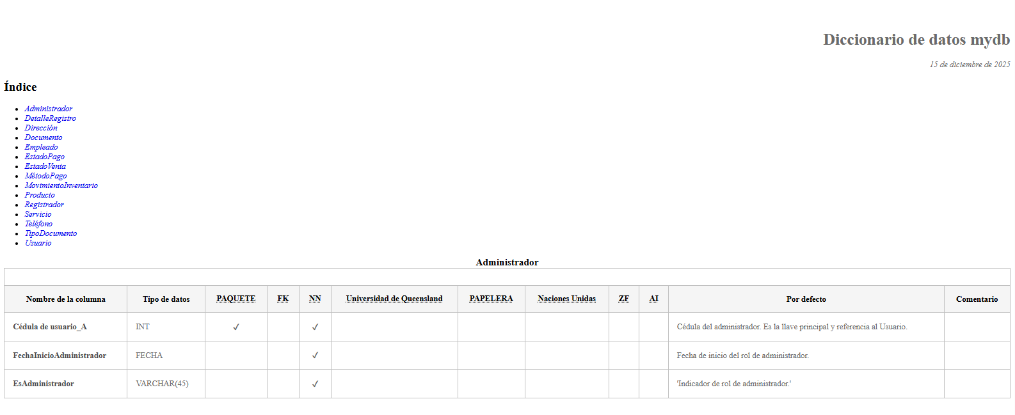
Diccionario de datos

Slide 48
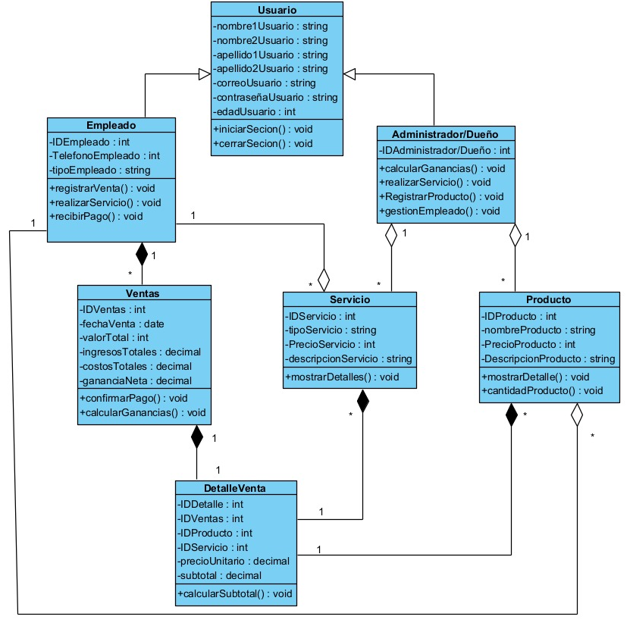
Diagrama de clases

Slide 49
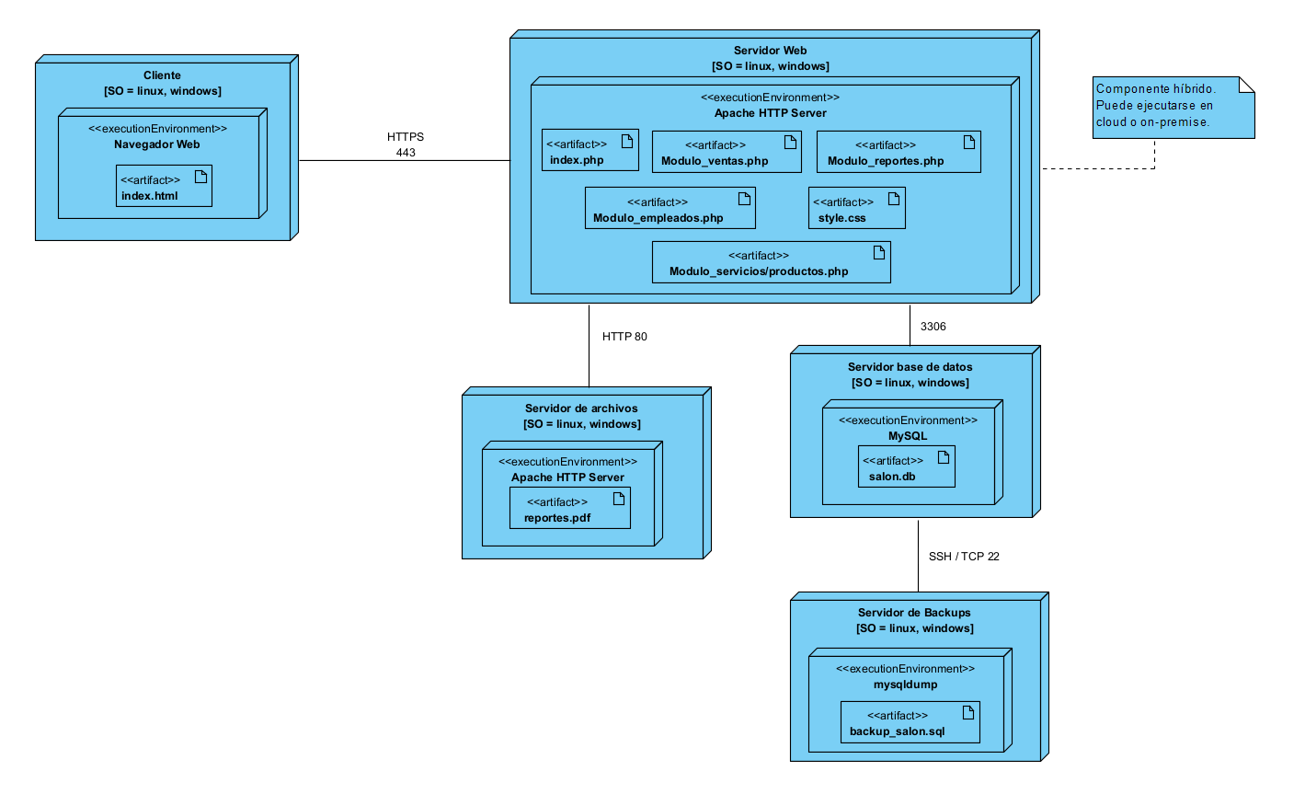
Diagrama de Despliegue

Slide 50
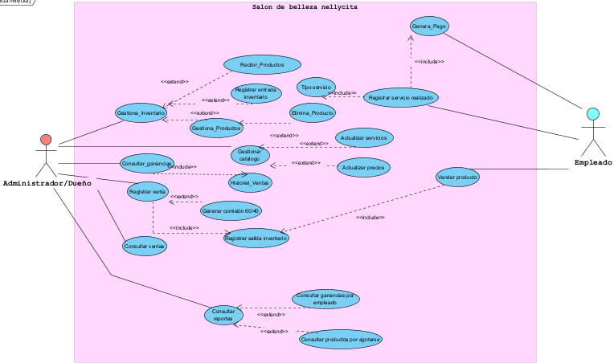
Diagrama de casos de uso

Slide 51
Control de versiones
Fecha | Revisión | Descripción
2//09/2025 | 1.0 | Módulos, RF y RNF
4/09/2025 | 2.0 | Árbol de problemas y objetivos específicos.
23/09/2025 | 3.0 | Técnicas de recolección
17/11/2025 | 4.0 | RF,RNF y organización de datos
17/11/2025 | 5.0 | Control de versión

Slide 52


